Slide 1
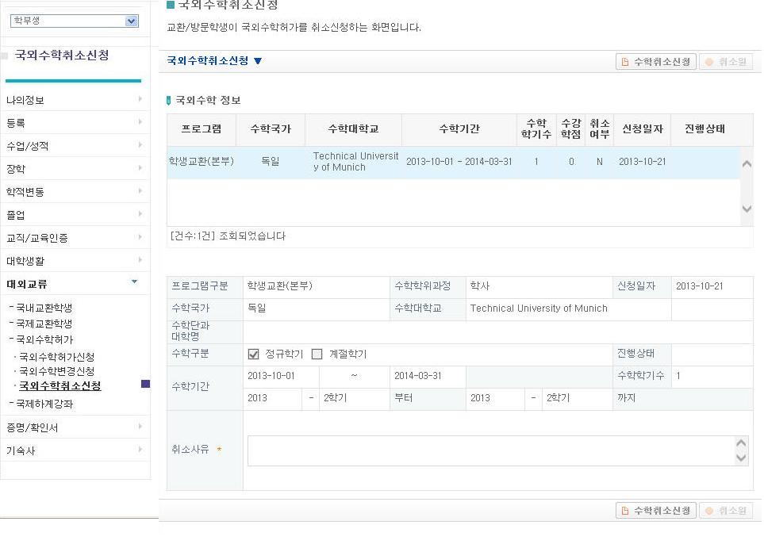
※ 학사정보>대외교류>국외수학허가>국외수학취소신청
①
출력후
과사 제출
③
②

